Slide 1
Харківський національний медичний університет Кафедра медичної та біоорганічної хімії
Лекція
ХІМІЧНА ТЕРМОДИНАМІКА ТА БІОЕНЕРГЕТИКА
Лектор: доцент кафедри медичної та біоорганічної хімії Макаров В.О.

Slide 2
ПЛАН ЛЕКЦІЇ
Термодинаміка (Т/Д). Біоенергетика.
Системи, їх класификації.
Стан системи. Т/Д параметри і Т/Д функції.
Перший закон Т/Д. Ентальпія.
Термохімія. Закон Гесса. Слідства з закону Гесса.
Другий закон Т/Д. Ентропія.
Третій закон Т/Д
Роль ентальпійного і ентропійних факторів.
Енергія Гіббса і енергія Гельмгольца.

Slide 3
ТЕРМОДИНАМІКА - галузь науки, яка вивчає взаємні перетворення різних видів енергії, пов'язаних з переходом енергії у формі теплоти і роботи.
ХІМІЧНА ТЕРМОДИНАМІКА - розділ фізичної хімії, що вивчає процеси перетворення енергії в хімічних процесах і енергетичні характеристики речовин.
БІОЕНЕРГЕТИКА - розділ хімічної термодинаміки, що вивчає перетворення енергії в біологічних системах.
Термодинаміка (т/д) відповідає на питання:
- яка можливість, напрями і межі протікання процесів в організмі?;
дає можливість визначити тепловий ефект реакції, енергію утворення зв'язку і т.п.
Т/Д базується на 3-х законах.

Slide 4
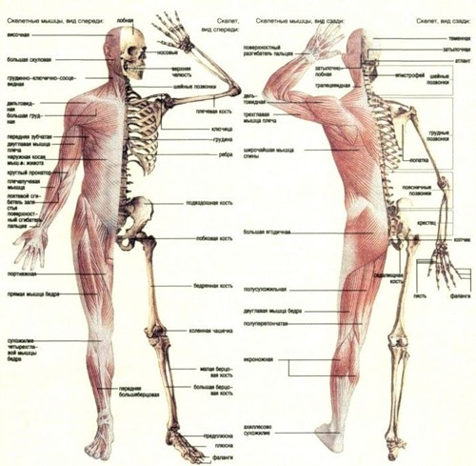
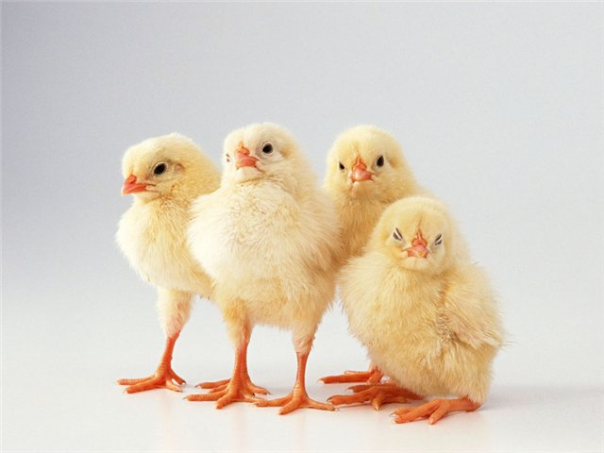
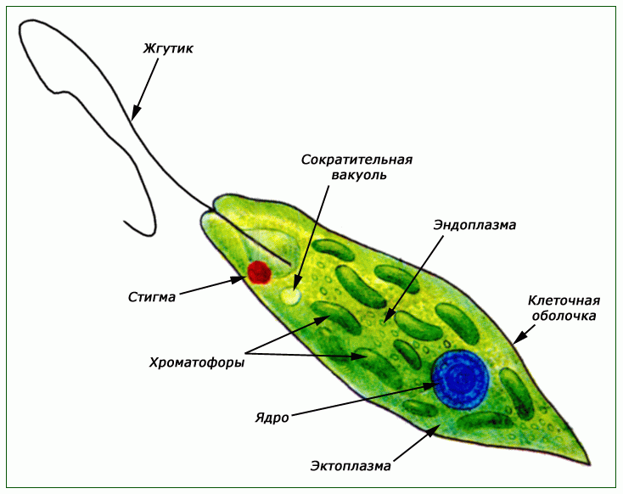
ОСНОВНІ ПОНЯТТЯ І ТЕРМІНИ
Система - будь-яка сукупність тіл, відокремлена від зовнішнього середовища поверхнею розділу (реальною чи уявною), всередині якої можливий масо-і теплообмін.
СИСТЕМА:
* Ізольована - не обмінюється з навколишнім середовищем ні масою, ні енергією (Δm = 0, ΔU = 0).
* Закрита - обмінюється з навколишнім середовищем тільки енергією (Δm = 0, ΔU ≠ 0).
* Відкрита - обмінюється з навколишнім середовищем і масою, і енергією (Δm ≠ 0, ΔU ≠ 0). (ЖИВИЙ ОРГАНІЗМ)

Slide 5
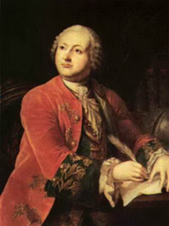
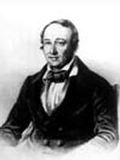
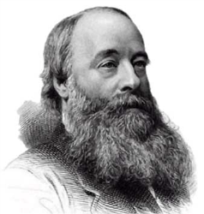
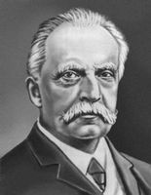
ПЕРШИЙ ЗАКОН ТЕРМОДИНАМІКИ (ЗАКОН ЗБЕРЕЖЕННЯ ЕНЕРГІЇ) -
ЕНЕРГІЯ НЕ МОЖЕ НІ СТВОРЮВАТИСЯ, НІ ЗНИКАТИ, ВОНА МОЖЕ ТІЛЬКИ ПЕРЕХОДИТИ З ОДНІЄЇ ФОРМИ В ІНШУ.
М. В. Ломоносов (1744 р.): «Усі зміни в природі трапляються так, що скільки чого в одного тіла віднімається, стільки ж додається до іншого ... Це загальний природний закон». (Повне зібр. творів. Т. 2. 1952 стор. 483).
Математичний вираз першого закону термодинаміки:
Г.І.Гесс (1836 р.)
Q = ΔU + А - теплота, підведена до системи, витрачається на збільшення внутрішньої енергії ΔU для здійснення роботи проти зовнішніх сил - А.
Д.Д. Джоуль (1840 р.)
Для ізобарних процесів (в живій природі! В основному всі процеси ізобарні) величину ΔU + А називають ентальпією.
Ентальпія (тепломісткість системи) - це тепловий ефект реакції, виміряний або обчислений для випадку, коли реакція відбувається при постійному тиску.
Г.Л. Гельмгольц (1847 р.)

Slide 6
ОСНОВНИЙ ЗАКОН Термохімії (1836 - 1840 рр.) ─ закон Гесса:
Тепловий ефект хімічних реакцій, що протікають при постійному об'ємі або тиску, не залежить від числа проміжних стадій і визначається тільки початковим і кінцевим станом системи.
C_{(тв) графіт} + О_{2(г)} = СО₂ _{(г)} ΔН = -393,8 кДж/моль
Вуглекислий газ можна отримати також в результаті наступних реакцій:
С _{(тв) графіт} + ½ О₂ = СО(г) ΔН₁ = -110,6 кДж/моль
СО(г) + ½ О₂(г) = СО₂(г) ΔН₂ = -283,2 кДж/моль)
ΔН = ΔН₁ + ΔН₂; ΔН = -110,6 – 283,2 = -393,8 кДж/моль,
Г.І.Гесс
СО
ΔН₁
ΔН₂
С
ΔН
СО₂
Лавуазьє і Лаплас: теплота розкладання речовини чисельно дорівнює
теплоті її утворення, але має протилежний знак.

Slide 7
ДВА СЛІДСТВА з закону Гесса:
І: тепловий ефект реакції (ентальпія) утворення дорівнює різниці між алгебраїчною сумою стандартних ентальпій утворення кінцевих продуктів реакції і стандартних ентальпій утворення вихідних речовин з урахуванням стехіометричних коефіцієнтів.
NH₂CONH₂ (водн.) + Н₂О (рід.) = СО₂ (водн.) + 2NH₃ (водн.).
Відповідно до закону Гесса :
ΔН⁰ реакції = [ΔН⁰ СО₂ (водн.) + 2 ΔНNH₃ (водн) ] –
[ΔН NH₂CONH₂ (водн.+ ΔН⁰ Н₂О(ж) ] =
=[ -699,6 + 2(-80,8)] -[-319,2 + (-285,8)] = -256,2 кДж/моль.
З урахуванням агрегатного стану речовини, тому що перехід з одного агрегатного стану в інший вимагає енергетичних витрат
ІІ: тепловий ефект реакції згоряння дорівнює різниці між сумами стандартних ентальпій згоряння вихідних речовин і стандартних ентальпій згоряння кінцевих продуктів реакції, відповідно до стехіометричним коефіцієнтам.
Закон Гесса застосовується для обчислення всіх термодинамічних функцій !!!

Slide 8
Кожен елемент стійкий при 298К (25 ° С) і тиску 100кПа (1 атм) - характеризується нульовою ентальпією.
Перший закон термодинаміки: для живих систем: всі види робіт в організмі відбуваються за рахунок еквівалентної кількості енергії, що виділяється при окисненні поживних речовин.
АТФ ─ енергетична валюта організму
Гідроліз АТФ:
АТФ +H₂O→ АДФ + Ф_{н}
Ф_{н}- неорганічний фосфат
ΔG₁=-15 кДж/моль
АДФ+ H₂O → АМФ+Ф_{н}
ΔG₂=-30 кДж/моль
АМФ +H₂O→аденозин+Ф
ΔG₃=-14 кДж/моль
ΔG −зниження вільної енергії

Slide 9
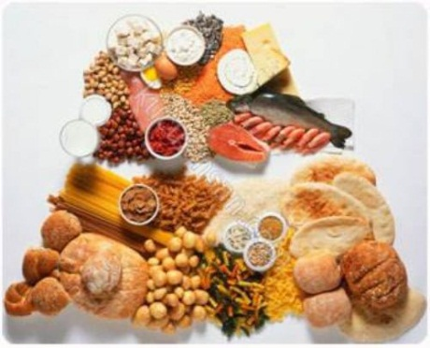
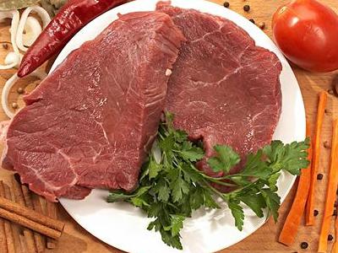
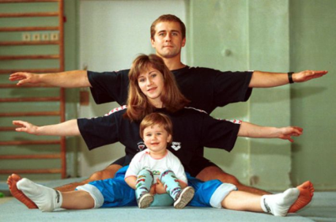
Енергетичний баланс організму вивчається методами прямої
(з ізольованою камерою) і непрямої (з розрахунками) калориметрії.
Дихальний коефіцієнт це співвідношення між об’ємом виділєного СО₂ і поглиненого О₂.
Для вуглеводів він дорівнює 1,0,
білків - 0,8,
жирів - 0,7.
Теплотворний еквівалент оксигену - кількість теплоти, що виділяється при витрачанні 1 оксигену.
Для углеводів - 21,2 кДж,
білків – 20,09 кДж,
жирів – 19,6 кДж.
Цінність фізіологічного пального (харчових продуктів):
вуглеводів - 19,8 кДж/грам,
білків - 16,8 кДж/грам,
жирів - 37,8 кДж/грам.
Добова потреба людини в енергії (в середньому):
- при легкій праці в сидячому положенні - 8400-11700 кДж;
- при розміреній, але напруженій роботі - 12500-15100 кДж;
- при важкій фізичній праці - 16700-20900 кДж.

Slide 10
ІІ ЗАКОН ТЕРМОДИНАМІКИ
Самовільні процеси, які протікають без зовнішнього впливу, відбуваються без зміни енергетичного стану, здійснюються тільки в напрямку, при якому безлад у системі зростає і вона переходить в більш ймовірний стан.
Прагнення системи перейти в більш ймовірний безладний стан:
Перехід зі стану 2 в 1 самовільно не можливий!
Мірою невпорядкованості системи або ймовірності є ентропія (S):
S = R/N lnW, кДж/моль∙К.
де R – універсальна газова стала,
N - число Авогадро
W – ймовірність стану системи.
стан 1
взаємна дифузія
самовільний процес змішування газів
стан 2
Ar He
Не, Ar

Slide 11
Процеси, що відбуваються зі зменшенням порядку в розташуванні частинок системи, супроводжуються збільшенням ентропії (ΔS> 0).
Це фазові переходи: плавлення, випаровування, розчинення, кристалізація.
Плавлення льоду : Н₂О_{(лід)}→ Н₂О_{(рід.)}; ΔН= 6,0 кДж/моль, ΔS>0
Випаровування води: Н₂О_{(рід.)}→ Н₂О_{(г)}; ΔН= 44 кДж/моль, ΔS>0
Розчинення KCl:
KCl_{(к)} + Н₂О →К⁺_{водн} + Cl⁻_{водн} ; ΔН= 19 кДж/моль, ΔS>0
Термічна дисоціація (NH₄)₂CO₃:
(NH₄)₂CO₃ →2NH_{3(г)} + CO_{2(г)}+Н₂О; ΔН= 68 кДж/моль, ΔS>0
=> ЕНТРОПІЯ – кількісна міра безладу в системі

Slide 12
ІІ закон термодинаміки :
Клаузіус: теплота не може сама переходити від холодного тіла до гарячого.
Різні види енергії прагнуть перетворитися в теплоту, а теплота, в свою чергу, прагне розсіятися, тобто теплоту не можна повністю перетворити в роботу.
Або:
Будь-який самовільний процес в ізольованій системі йде зі зростанням ентропії.
Теплова смерть - стан max ентропії. Нашому Всесвіту не загрожує.
Постулат Планка (1911-1912 рр): «при абсолютному нулі ентропія індивідуального кристала (речовини з індивідуальною кристалічною решіткою) дорівнює нулю» - S₀=0.
Цей принцип називають ІІІ законом термодинаміки.
!

Slide 13
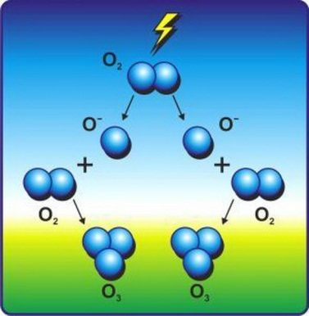
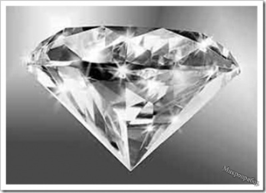
ЗАКОНОМІРНОСТІ У ЗМІНІ ЕНТРОПІЇ
У розрахунках використовуються стандартні ентропії ΔS⁰₂₉₈ (визначають при 298 К і 101,325 кПа).
Ускладнення молекул обумовлює ↑ ентропії:
ΔS⁰₂₉₈ : атомарного (О)= 161 Дж/моль∙К;
молекулярного(О₂)=205 Дж/моль∙К; озону (О₃)=239 Дж/моль∙К.
2. Чим більше твердість речовини, тим менше його ентропія:
Стандартні ентропії Pb=65 Дж/моль∙К; Wo=33 Дж/моль∙К;
Алмазу=2 Дж/моль∙К.
3. Ентропія речовин в аморфному або склоподібному стані більше, ніж в кристалічному :
ΔS⁰₂₉₈ Al(OH)₃ _{(к)}= 70,1 Дж/моль∙К ΔS⁰₂₉₈ Na₂B₄O_{7(к)}= 190 Дж/моль∙К
ΔS⁰₂₉₈ Al(OH)_{3 (аморф)=} 83 Дж/моль∙К ΔS⁰₂₉₈ Na₂B₄O_{7(cклян.)}= 202 Дж/моль∙К
4. У межах підгрупи елементів періодичної системи ентропії простих речовин ↑: для крист: As=31,15 Дж/моль∙К
Sb= 45,7 Дж/моль∙К
Bi= 56,9 Дж/моль∙К/
5. Ентропія простих речовин і сполук ‒ періодична властивість.

Slide 14
Ентальпійний (ΔH) І Ентропійний (ΔS) ФАКТОРИ І НАПРЯМОК ПРОЦЕСУ
Енергія Гіббса (вільна енергія)– ізобарно-ізотермічний потенціал(G). За рівнянням ΔG = ΔH-TΔS самовільному переходу процеса сприяє ↓ΔH і ↑ ΔS :
При низьких температурах Т≈ОК TΔS≈0 ΔG= ΔH
При звичайних температурах : TΔS < ΔH =>
екзотермічні реакції (ΔH<0) протікають самовільно
ендотермічні реакції (ΔH >0) - змушено.
При дуже високих температурах : ΔH <TΔS =>ΔG= TΔS
Ентропійний фактор (прагнення до розриву зв'язків) сильніше ентальпійного (прагнення до утворення зв'язків).
* Чим більше Т, тим більше роль ентропійного фактору.
* Якщо ΔH<0 (екзотермічна реакція), а ΔS >0 =>реакція йде при будь-якій Т
* Якщо ΔH >0 (ендотермічна реакція), а ΔS <0 => реакція неможлива ні при якій Т
* Якщо ΔH =TΔS , т.е. ΔG=0: процеси можуть протікати в обох напрямках, в системі може встановитися т/д рівновага.

Slide 15
Для ізохорних процесів вводиться енергія Гельмгольца або ізохорно-ізотермічний потенціал, F :
ΔF = ΔU - ТΔS.
При постійній температурі і тиску самовільно можуть протікати тільки ті процеси, для яких зміна енергії Гіббса (або Гельмгольца) негативна. Це одне з формулювань другого закону термодинаміки.
ВІДЗНАКИ:
Рівноважний стан
* Немає обміну з зовнішнім середовищем.
* Відсутність градієнтів.
* Ентропія постійна і максимальна.
* Для підтримки рівноваги не потрібні ніякі витрати енергії.
* Система не може здійснювати роботу.
*Швидкості прямих і зворотніх процесів рівні.
Стаціонарний стан
* Постійний обмін речовин і енергії з зовнішнім середовищем.
* Градієнти постійні.
* Ентропія постійна, але не максимальна!
* Для підтримки рівноваги потрібні витрати енергії Гіббса.
* Реакційна здатність системи постійна.
* Швидкість процесів в одному напрямку більше.

